Slide 1
애니원 고등학교 겨울방학 특강 2/4

Slide 2
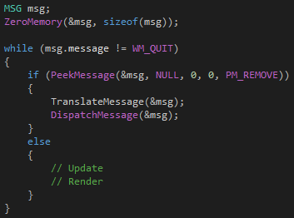
기본 코드 수정 - 1
기본 Win32 프로젝트는 이벤트가 발생해야 메시지를 처리함
하지만 게임은 플레이어의 입력이 없더라도 계속 메시지를 처리 함
그러기 위해 이벤트를 기다리지 않고 코드를 처리하기 위해
기본 코드를 수정해야 함

Slide 3
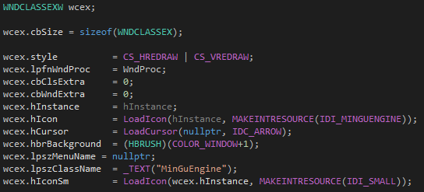
기본 코드 수정 - 2
기본 Win32 프로젝트는 윈도우 상단에 메뉴바가 있음
이를 없애기 위해 lpszMenuName을 nullptr로 수정함
lpszClassName을 수정해 게임 윈도우의 이름을
변경할 수 있음

Slide 4
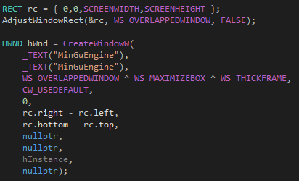
기본 코드 수정 - 3
CreateWindowW 함수에 매개변수를 변경해 게임에 알맞게
옵션을 주어야 함
WS_MAXIMIZEBOX 옵션을 ^ 연산자로 제거해 최대화 버튼을 없앰
WS_THICKFRAME 옵션을 ^ 연산자로 제거해 수동으로 화면을
늘리는 것을 방지함
AdjustWindowRect함수를 통해 정확한 윈도우 크기를 계산하고
매개변수로 넣어 줌
이렇게 하지 않으면 정확한 해상도가 나오지 않고 화면이 늘어남

Slide 5
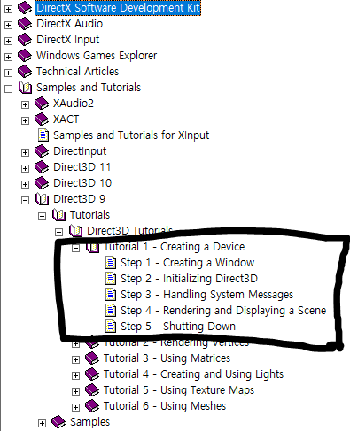
다렉 초기화 – 1
C:\Program Files (x86)\Microsoft DirectX SDK (June2010)
\Documentation\DirectX9\directx_sdk.chm
도큐먼트 문서를 복붙 하면 자동으로 다렉이 초기화 됨
우리는 복붙으로 다렉을 초기화 하고 다양한 클래스를 통해
게임 엔진을 만들것임

Slide 6
싱글톤 패턴 - 1
애플리케이션이 시작될 때 어떤 클래스가 최초 한번만 메모리를 할당하고(Static) 그 메모리에 인스턴스를 만들어 사용하는 디자인 패턴. 출처: https://jeong-pro.tistory.com/86 [기본기를 쌓는 정아마추어 코딩블로그]
간단하게 말해서 단 하나만 존재하는 객체
각종 Manager 클래스에 사용하면 좋음
우리는 사용만 해보고 엔진에는 싱글톤을 쓰지 않을것임

Slide 7
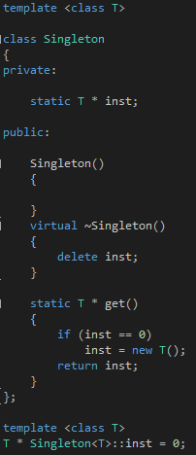
싱글톤 패턴 - 2
템플릿을 통해 어떤 클래스든 바로 싱글톤 패턴으로 사용 가능
ASDF::inst->DoSomeThing(); 식으로 호출하면 됨

Slide 8
싱글톤 패턴 - 3
싱글톤 패턴은 사용하기 쉽고 강력함
그러나 객체지향 설계 원칙에 어긋난다고 함
그래서 싱글톤 패턴 말고 정적 클래스로 싱글톤을 대신할 것임

Slide 9
정적 클래스
정적 클래스는 싱글톤과 다르게 프로그램이 시작하는 순간 초기화 됨
ASDF::DoSomeThing(); 식으로 호출하면 됨

Slide 10
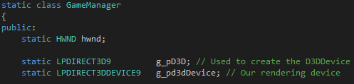
다렉 초기화 - 2
게임 매니저 클래스를 만들고 다이렉트X 초기화에 필요한 클래스 들을 멤버로 넣음
게임 매니저 클래스는 단 하나만 존재해야 하기 때문에 정적 클래스로 정의함

Slide 11
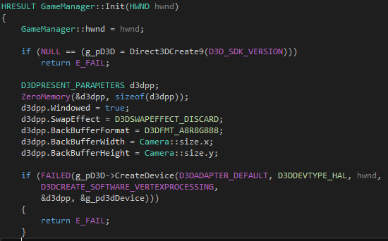
다렉 초기화 - 3
도큐먼트에 있는 내용을 복사, 붙여넣기 함
이 코드들은 외울 필요 없고 그냥 사용하면 됨

Slide 12
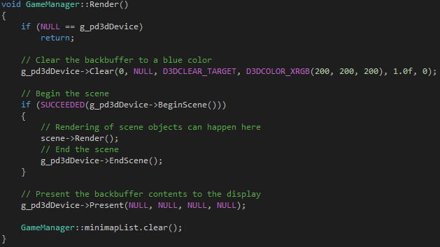
다렉 초기화 - 4
게임 오브젝트들을 화면에 그림

Slide 13
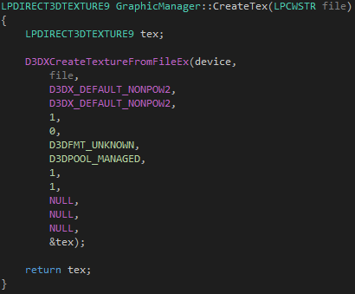
다렉 초기화 - 5
이미지 파일을 불러와 텍스쳐로 만듦
Ex가 붙은 확장 함수를 사용해서 이미지
해상도의 제약에서 벗어남

Slide 14
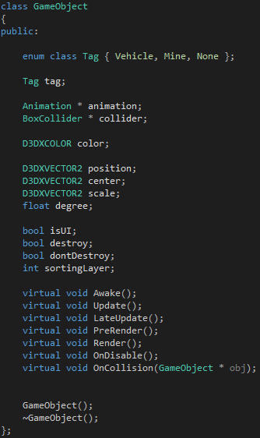
엔진 구현 - 1
오브젝트의 기본 단위가 될 게임 오브젝트 클래스를
만듦
모든 오브젝트는 게임 오브젝트를 상속하게 할 것임

Slide 15
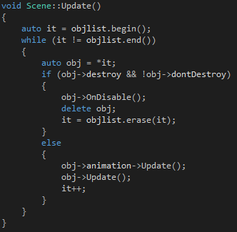
엔진 구현 - 2
게임 오브젝트는 Scene에서 관리함
Scene이 각종 함수를 호출해 주고 알맞게 처리함

Slide 16
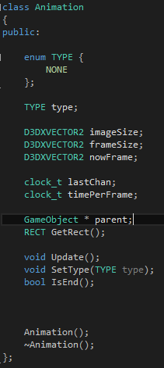
엔진 구현 - 3
Animation 클래스를 통해 애니메이션을 관리함
프레임의 크기, 시간 등을 멤버 변수로 갖고 있음

Slide 17
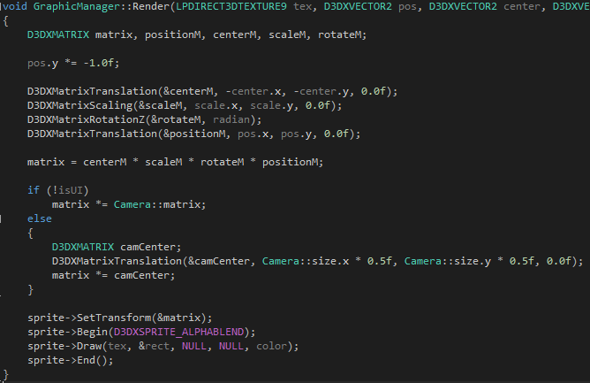
엔진 구현 - 4
카메라 이동, 각도 등을 처리하기 위해
다양한 값을 사용해 출력 위치를 조절함

Slide 18
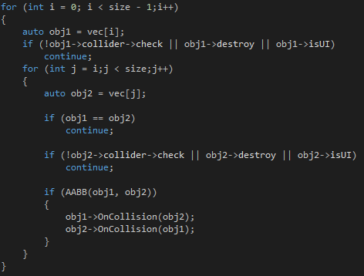
엔진 구현 - 5
BoxCollider를 통해 충돌 여부를 판단 함
충돌 체크에는 AABB를 사용함

Slide 19
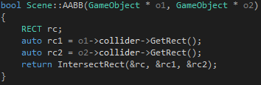
엔진 구현 - 6
AABB는 기본적인 사각형 충돌 판정임
간단하게 처리하기 위해 winAPI 함수를 사용 함

Slide 20
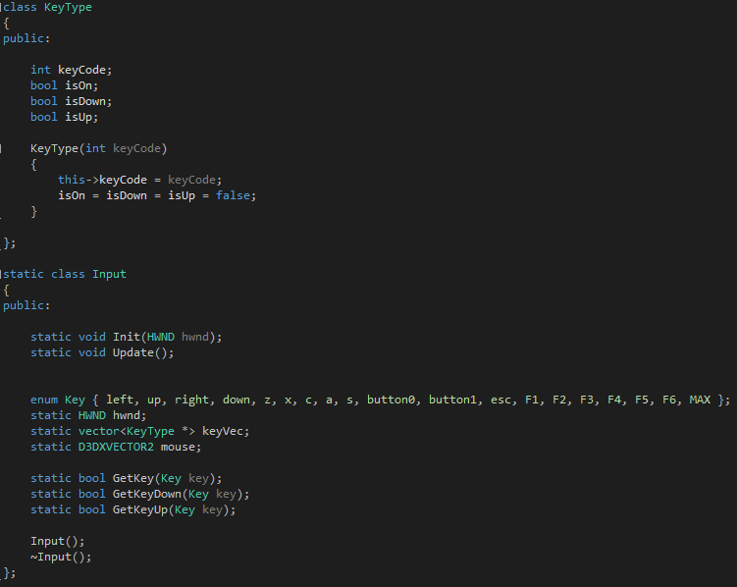
엔진 구현 - 7
간단하게 입력을 처리하기 위해
InputManager 클래스를 만듦

Slide 21
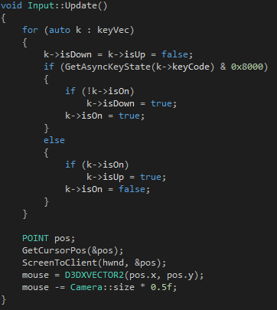
엔진 구현 - 8
매 프레임 마다 루프를 돌며 처리함
처음 눌릴 때, 계속 눌릴 때, 손을 땔 때
전부 처리 가능함

Slide 22
엔진 구현 - 9
카메라 이동, 각도 등을 처리하기 위해
다양한 값을 사용해 출력 위치를 조절함

Slide 23
엔진 구현 - 10
카메라 이동, 각도 등을 처리하기 위해
다양한 값을 사용해 출력 위치를 조절함

Slide 24
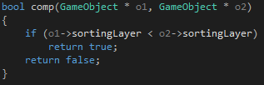
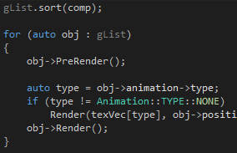
엔진 구현 - 11
게임 오브젝트에 레이어 시스템을 넣음
std::list가 지원하는 정렬 시스템을 사용함

Slide 25
엔진 구현 끝

